Slide 1




CIPAVD
Comissão Itinerante de Prevenção ao Assédio e à Violência Doméstica
Debriefing da Missão em Manaus - 2025

Slide 2


CIPAVD
CIPAVD
OBJETIVO
Conhecer as atividades realizadas pela CIPAVD no
projeto-piloto realizado em Manaus - AM

Slide 3
CIPAVD
CIPAVD
ROTEIRO
1
Projeto-Piloto
2
Atividades realizadas
3
Dados Estatísticos
4
Proposta de Projeto

Slide 4
CIPAVD
CIPAVD
ROTEIRO
1
Projeto-Piloto
2
Atividades realizadas
3
Dados Estatísticos
4
Proposta de Projeto

Slide 5
CIPAVD
CIPAVD
Proposta - Plano de Ação - Projeto Piloto
OBJETIVO: ‘BALÃO DE ENSAIO’
Organizações Militares em Manaus (AM);
Localidade com 20 vagas para o SMIF;
Cacterísticas culturais relevantes - Região Norte do Brasil, Localidade especial
Estabelecimento de contato próximo com as normativas do COMGEP
Palestra sobre Assédio Moral e Sexual;
Palestra sobre a Violência Doméstica;
Questionário elaborado para esse projeto.

Slide 6
CIPAVD
CIPAVD
Proposta - Plano de Ação - Projeto Piloto
OBJETIVO: ‘BALÃO DE ENSAIO’
2 dias para cumprimento das atividades: alcançar o maior número de militares e civis (BAMN; GOPE; CINDACTA, COMAR VII, HAMN, SEREP-MN, GAP-MN).

Slide 7
CIPAVD
CIPAVD
ROTEIRO
1
Projeto-Piloto
2
Atividades realizadas
3
Dados Estatísticos
4
Proposta de Projeto

Slide 8
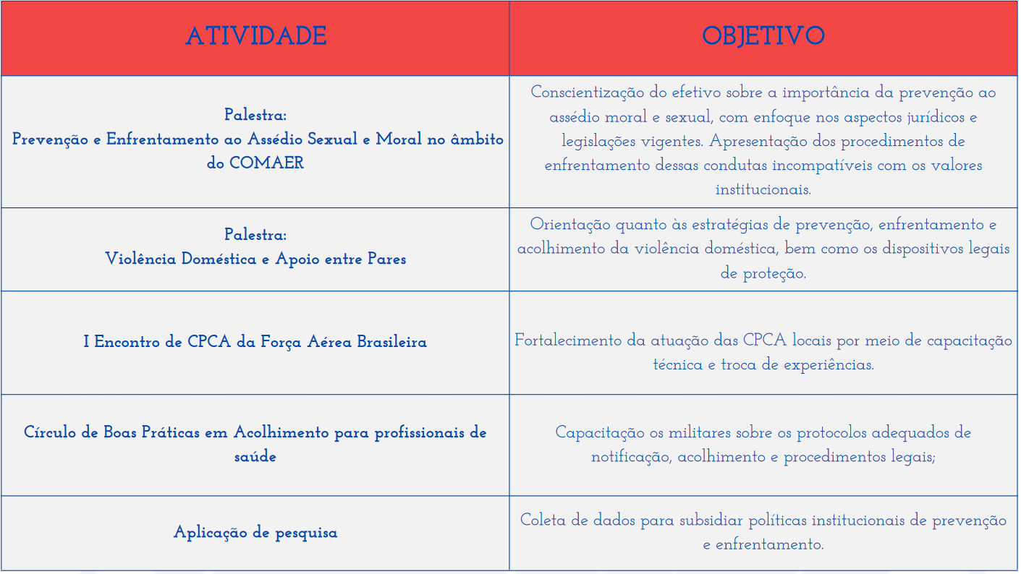
CIPAVD
CIPAVD

Slide 9
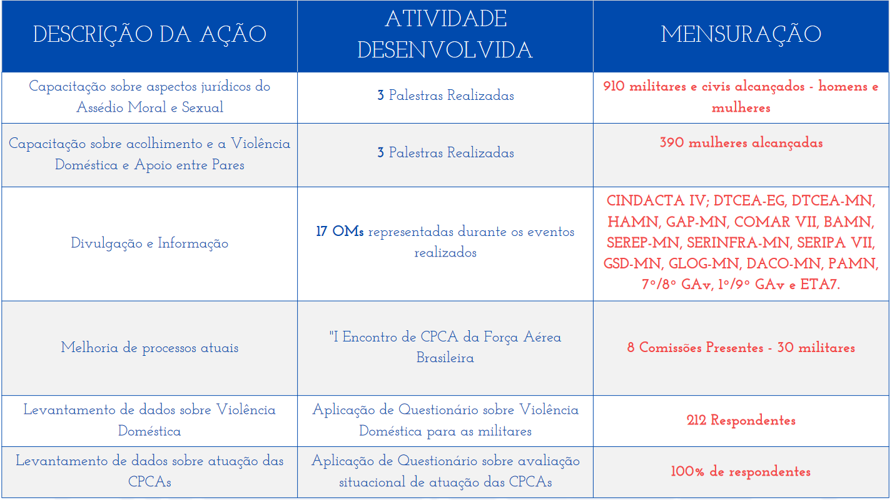
CIPAVD
CIPAVD

Slide 10
CIPAVD
CIPAVD
ROTEIRO
1
Projeto-Piloto
2
Atividades realizadas
3
Dados Estatísticos
4
Proposta de Projeto

Slide 11

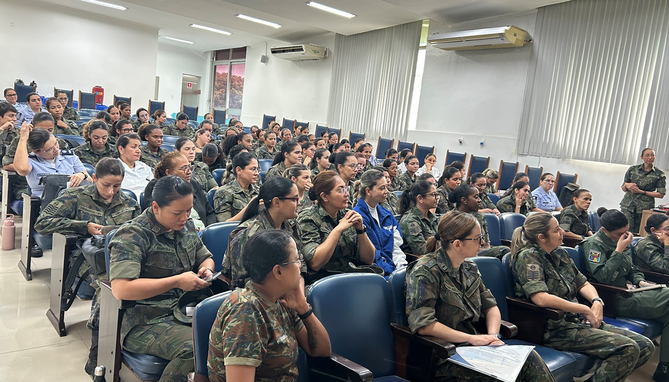
CIPAVD
CIPAVD
METODOLOGIA
VIOLÊNCIA DOMÉSTICA NO ÂMBITO DA FAB
PERÍODO
24 e 25 de novembro de 2025
3 aplicações (17 Organizações Militares)
QUESTIONÁRIO ESTRUTURADO
Questões fechadas e abertas
Bloco 1 – Perfil Sociodemográfico;
Bloco 2 – Violência;
Bloco 3 – Impacto, denúncia e acolhimento.
A pesquisa apresenta erro amostral de
aproximadamente 5,7%, com nível de
confiança estimado em 95%.

Slide 12
CIPAVD
CIPAVD
Figura 1. Percentual de mulheres que sofreram violência doméstica ao longo da vida, Pesquisa “Violência Doméstica no Âmbito da FAB”, realizada em 24 e 25 de novembro na Guarnição de Manaus.

Slide 13
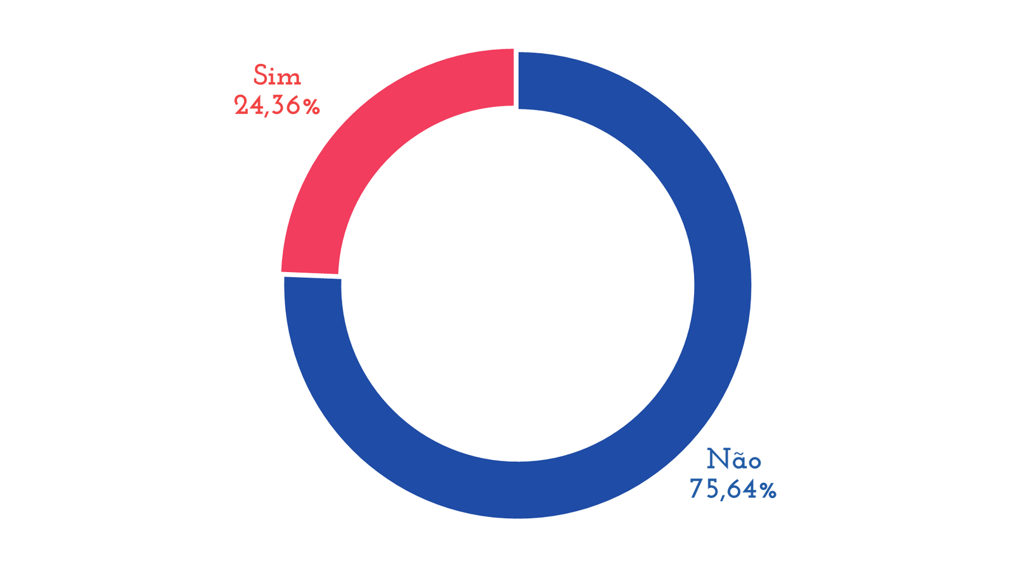
CIPAVD
CIPAVD
Figura 2. Percentual de mulheres que sofreram violência doméstica nos últimos 12 meses, Pesquisa “Violência Doméstica no Âmbito da FAB”, realizada em 24 e 25 de novembro na Guarnição de Manaus.

Slide 14
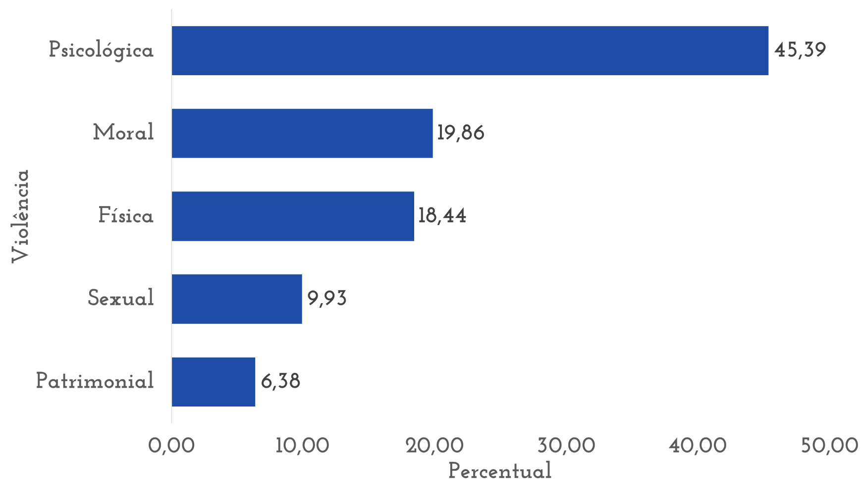
CIPAVD
CIPAVD
Figura 3. Percentual dos tipos de violência sofrida, Pesquisa “Violência Doméstica no Âmbito da FAB”, realizada em 24 e 25 de novembro na Guarnição de Manaus.

Slide 15
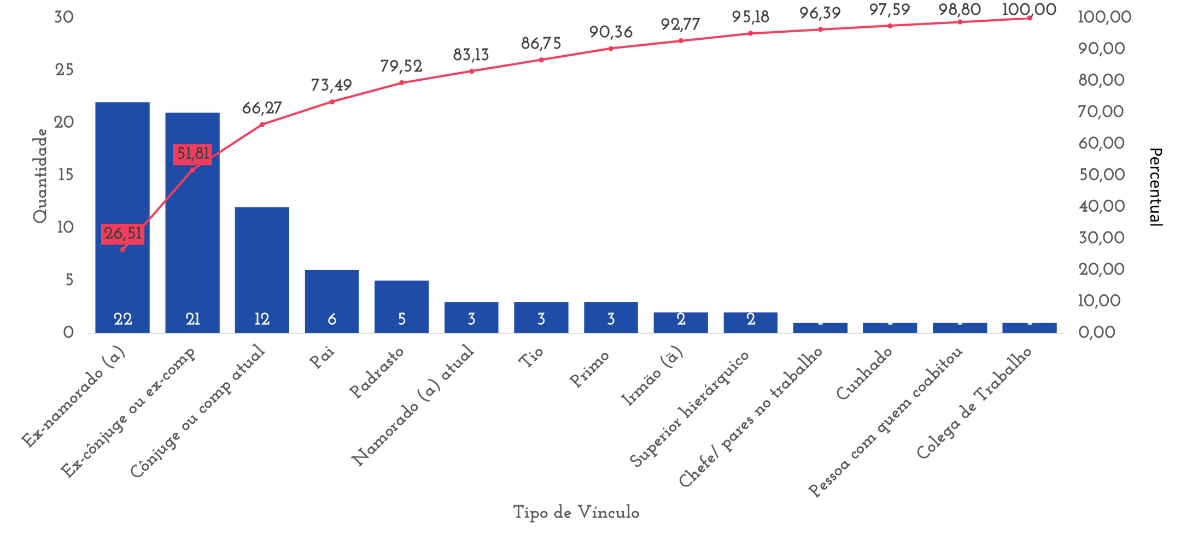
CIPAVD
CIPAVD
Figura 4. Gráfico de Pareto para os tipos de vínculos entre vítima e autor da violência, Pesquisa “Violência Doméstica no Âmbito da FAB”, realizada em 24 e 25 de novembro na Guarnição de Manaus.

Slide 16
CIPAVD
CIPAVD
Figura 5. Percentual de autores da violência com vínculo militar, Pesquisa “Violência Doméstica no Âmbito da FAB”, realizada em 24 e 25 de novembro na Guarnição de Manaus.
!
O autor da violência possui vínculo com instituição militar?
Sim – 22,89%
Não - 77,11%

Slide 17
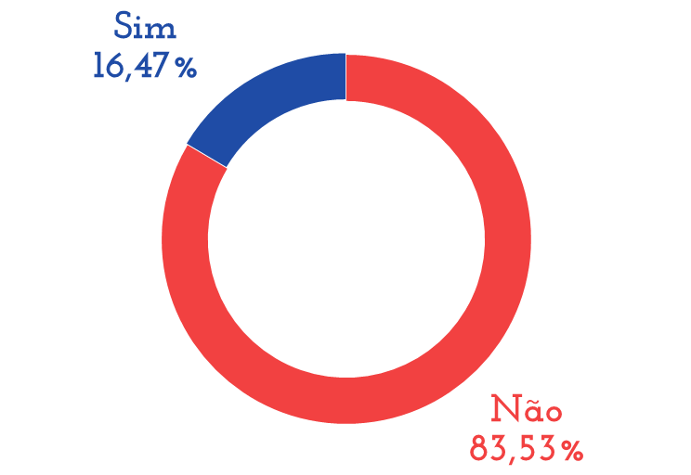
CIPAVD
CIPAVD
Figura 6. Percentual de mulheres que procuraram canal formal de denúncia, Pesquisa “Violência Doméstica no Âmbito da FAB”, realizada em 24 e 25 de novembro na Guarnição de Manaus.

Slide 18
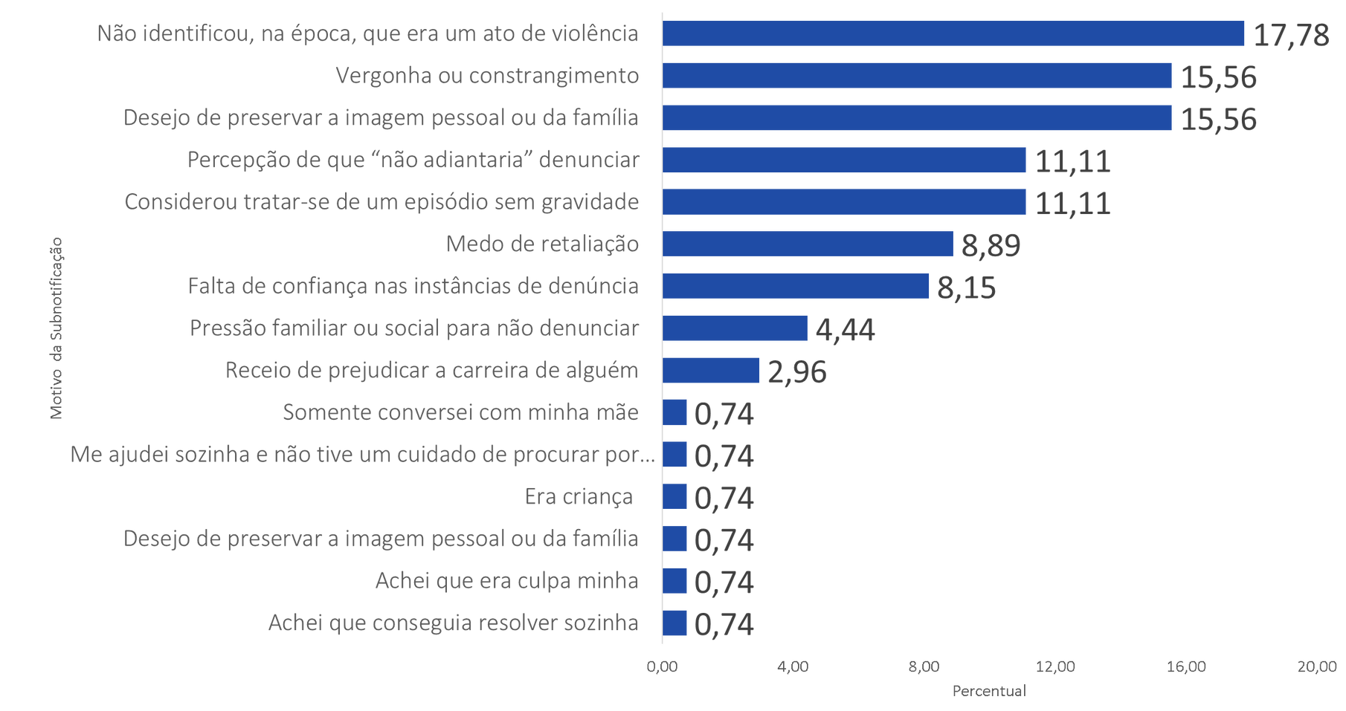
CIPAVD
CIPAVD
Figura 7. Percentual dos motivos da Subnotificação, Pesquisa “Violência Doméstica no Âmbito da FAB”, realizada em 24 e 25 de novembro na Guarnição de Manaus.

Slide 19
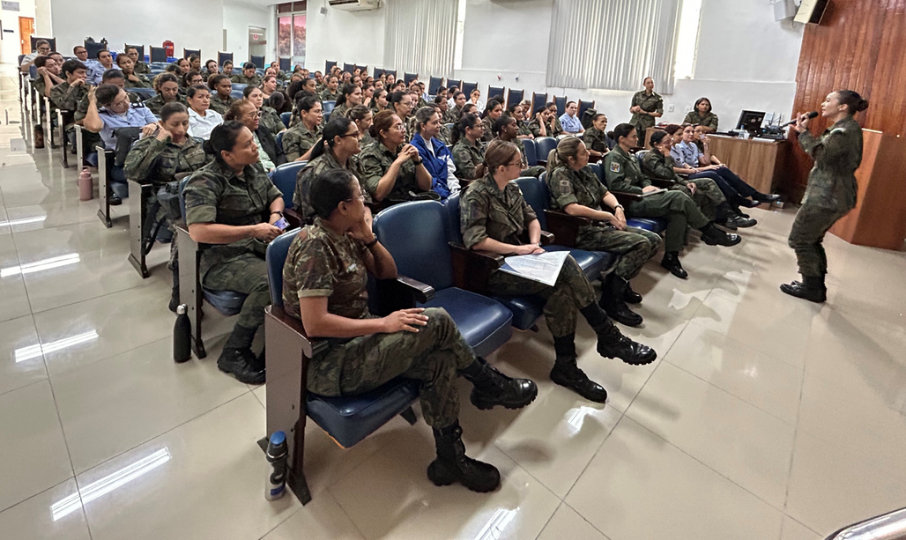
CIPAVD
CIPAVD
METODOLOGIA
I ENCONTRO DE CPCA DA FORÇA AÉREA BRASILEIRA
QUESTIONÁRIO ESTRUTURADO
Questões fechadas e abertas
Eixo Jurídico
Eixo Psicológico
Eixo Social
Eixo Institucional
8 Comissões presentes – 30 militares

Slide 20
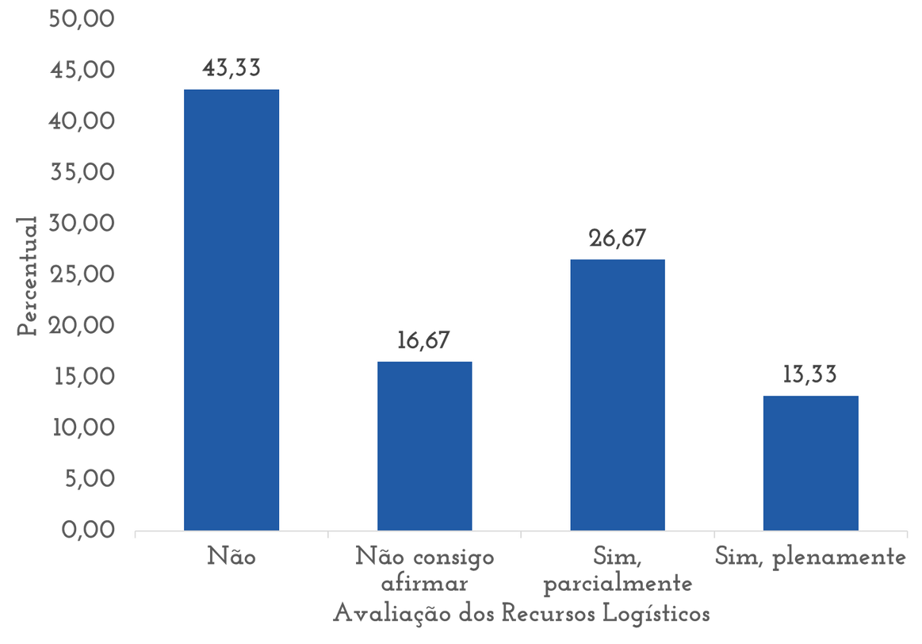
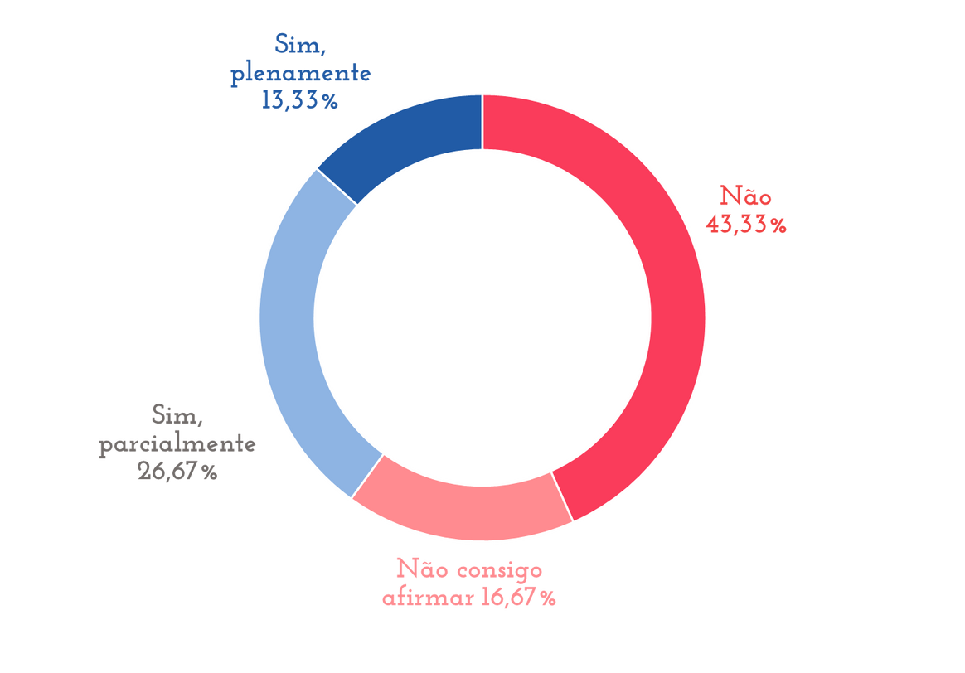
CIPAVD
CIPAVD
FIGURA 8. RECURSOS LOGÍSTICOS
A CPCA dispõe de recursos logísticos adequados (sala reservada, material de escritório, tempo dedicado)
FIGURA 9.CONHECIMENTO DA REDE DE PROTEÇÃO
A CPCA possui conhecimento detalhado da rede de proteção local para encaminhamento de vítimas

Slide 21
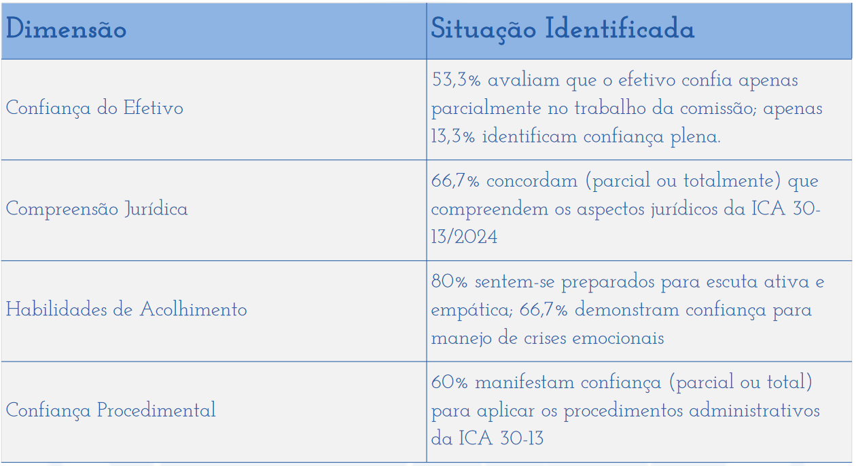
CIPAVD
CIPAVD

Slide 22
CIPAVD
CIPAVD
ROTEIRO
1
Projeto-Piloto
2
Atividades realizadas
3
Dados Estatísticos
4
Proposta de Projeto

Slide 23
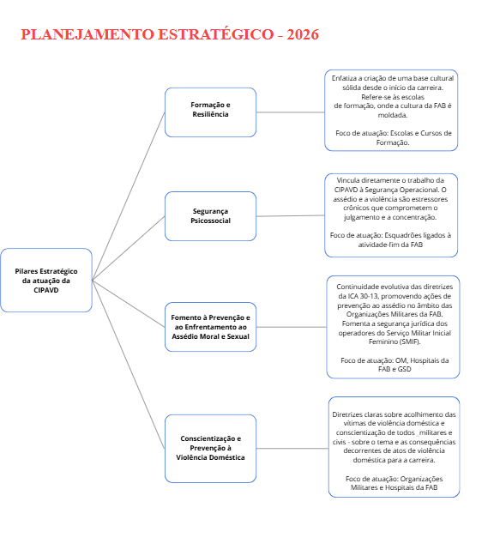

CIPAVD
CIPAVD

Slide 24
CIPAVD
CIPAVD
Cumprimento da Missão
Briefing do Projeto-Piloto em Manaus - AM (Balão de Ensaio);
Entrega do Relatório das Atividades da CIPAVD em Manaus - AM;
Construção de Banco de Dados para base do Programa de Conscientização sobre Prevenção e Combate ao Assédio e à Violência Doméstica no âmbito da FAB;
Proposta de Projeto da CIPAVD para 2026; e
Entrega do Debriefing do Comandante do COMAR VII.

Slide 25
CIPAVD
CIPAVD
ROTEIRO
1
Projeto-Piloto
2
Atividades realizadas
3
Dados Estatísticos
4
Proposta de Projeto

Slide 26
CIPAVD
CIPAVD
OBJETIVO
Conhecer as atividades realizadas pela CIPAVD no
projeto-piloto realizado em Manaus – AM.

Slide 27
SEMPRE PRONTOS NO COMBATE À VIOLÊNCIA
Contato:
cipavd.comgep@fab.mil.br
CIPAVD
CIPAVD
Comissão Itinerante de Prevenção ao Assédio e à Violência Doméstica

